Slide 1
Selkeä rakenne kirjoitelmalle!
Jakso 10

Slide 2
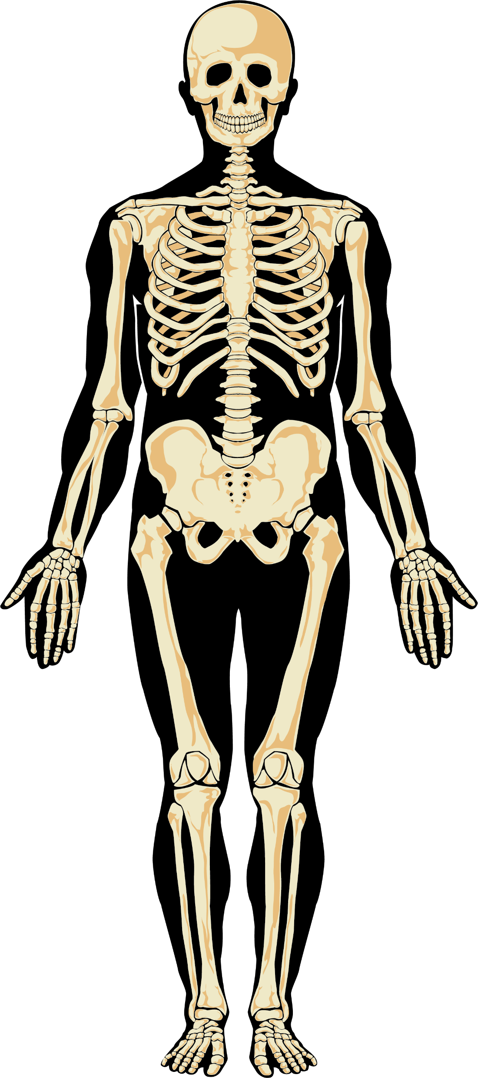
Suunnittele luuranko kirjoitelmalle!
Otsikko
Aloitusjakso
Käsittelykappaleet (6-8 näkökulmaa)
Lopetusjakso

Slide 3
Rakennemallit auttavat kirjoittajaa
Rakennemallit ovat tapoja järjestää kirjoitelman sisällöt selkeästi ja loogisesti
Kirjoittaja voi tietysti laatia myös ihan oman järjestyksensä, kunhan se on selkeä ja sopii valittuun päänäkökulmaan
Esseeseen ja mielipidetekstiin sopivat parhaiten ns. ongelmanratkaisujärjestys ja argumentointijärjestys (ks. esimerkki vihosta)
Joskus esseessä voi olla osia myös aikajärjestyksestä tai vertailujärjestyksestä
Ks. video rakennemalleista vihosta 10, jakso 10

Slide 4
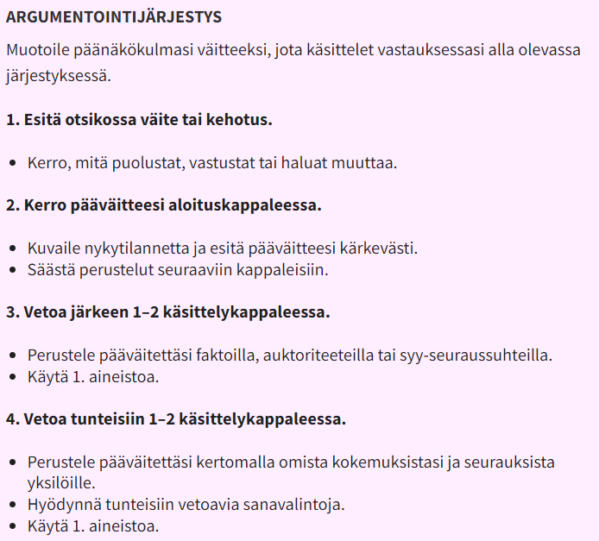

Slide 5
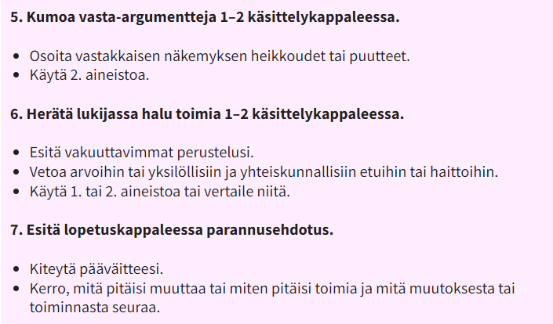

Slide 6
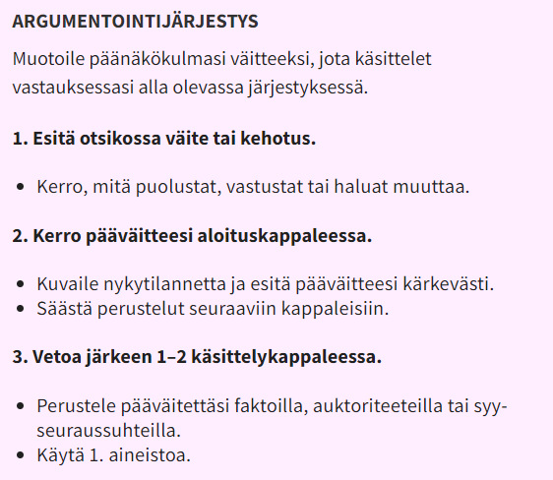

Slide 7
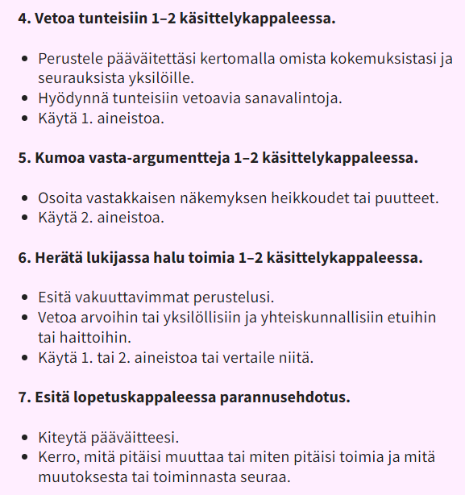

Slide 8
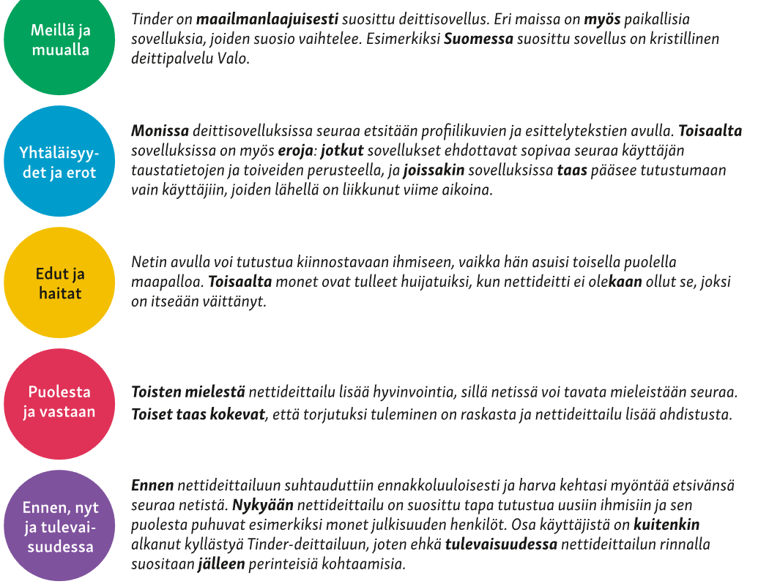
Kirjoitelmassa
voi olla myös vertailua!
Joskus voi olla myös aikarakennetta.

Slide 9
Kappaleen rakenne = ydinvirke + tukivirkkeet
kappalejaon selkeys on tärkeää tekstin luettavuuden kannalta
suosi mieluummin selkeitä, melko lyhyitä jaksoja, pitkät tekstijaksot puututtavat lukijan: tärkeä ei erotu vähemmän tärkeästä
hyvä tekstikappale koostuu ydinvirkkeestä ja sitä tukevista ja täydentävistä tukivirkkeistä
ydinvirke sijaitsee suomalaisissa teksteissä yleensä ensimmäisenä, joskus myös viimeisenä

Slide 10
Tongin takapuoli pitkällä pihamme nurkkaa. Etsin viime syksynä sinne upottamiani sipuleita. Poikani jyskyttää puutarhatraktorilla jo toista tuntia nurmea sileäksi, mieheni haravoi pihasoraa. Eikö ihminen ole hassu: käyttää tunti tolkulla aikaa vain siihen, että piha näyttää hyvältä! Puutarhassa mieli lepää, kunto nousee ja sosiaaliset suhteetkin tulee hoidettua. Puutarhan tuomaa nautintoa, kuntoilua ja iloa ei kukaan voi kiistää.

